Slide 1
Серединный перпендикуляр
Урок в 5 классе построен на материале учебника «Математика 5»
И.И. Зубаревой и А.Г.Мордковича

Slide 2
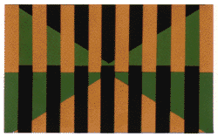
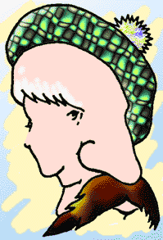
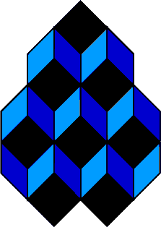
Очень часто зрительно мы видим с вами на одном рисунке разные вещи

Slide 3
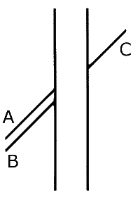
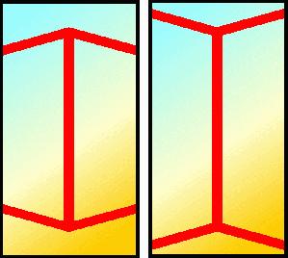
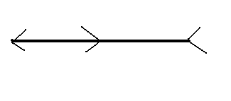
Посмотрите, на рисунки и скажите: какая дуга больше, какой отрезок больше или продолжением какой линии является отрезок

Slide 4
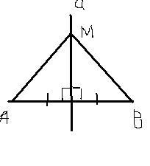
Мы увидели, что в жизни бывают ситуации когда надо использовать логические умозаключения, иногда доказать можно практически, но иногда можно просто доказать, используя имеющиеся знания. Сегодня, мы должны познакомиться не только с новым понятием, но и постараемся найти его свойства. Используя слова отрезок, прямая, перпендикуляр, середина отрезка опишите, что вы видите на рисунке. Есть ли на этом рисунке еще равные отрезки? Какие? Как можно доказать? (Сделайте чертеж на листке, и вырежьте его из бумаги)

Slide 5
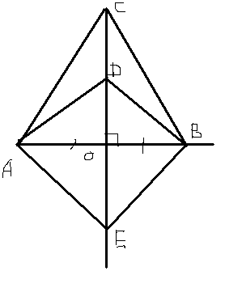
А на этом рисунке
какие отрезки равны, и какие фигуры равны,
кроме уже отмеченных.
Какой вывод можно сделать?
Как можно назвать отрезок СЕ с учетом нового понятия?
Что же можно сказать о точках С, Е, Д?

Slide 6
Что называют серединным перпендикуляром к отрезку?
Самостоятельная работа
Начертите отрезок АВ и постройте его серединный перпендикуляр.
Начертите квадрат и к каждой стороне постройте серединный перпендикуляр. (Можно работать в паре)

Slide 7
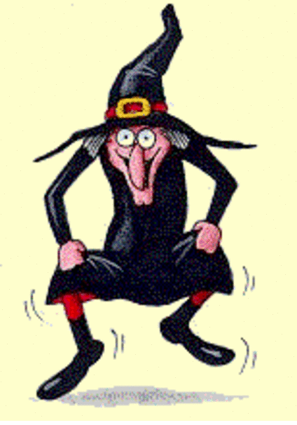
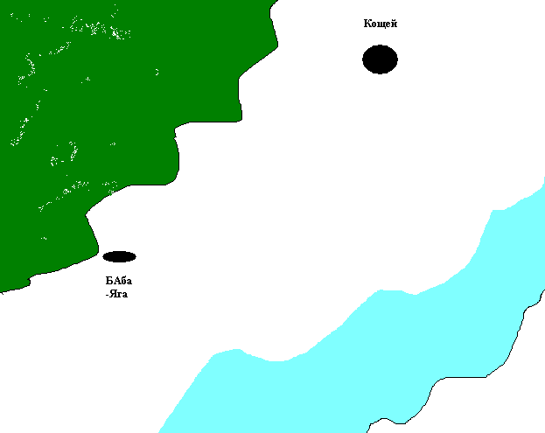
Решила баба Яга построить купальню на речке, тут появился Кощей бессмертный и предложил построить им общую купальню. Как найти место на берегу, чтобы и от избушки Яги и до замка Кощея было одинаковое расстояние? На рисунке точки –это жилище нечисти. Помогите нечисти!

Slide 8
Домашнее задание: Выучить название нового понятия, его свойства. Нарисовать треугольник и построить к сторонам серединные перпендикуляры. Подумать, может ли точка не лежащая на серединном перпендикуляре к отрезку быть равноудаленной от его концов? Дополнительная задача: №623

Slide 9
В презентации использовались
Учебник «Математика 5» И.И.Зубаревой
Занимательная математика на уроках 5-11 класс» Т.Д.Гавриловой
Картинки из интернета

